Slide 1

Lập trình trên Android Phần 4b – PreferenceActivity
G/v: Trịnh Quốc Hùng
http://t3hand.googlecode.com/svn/trunk/lessions/Android_Par04b_UI_PreferenceActivity.pptx

Slide 2
Nội dung
Các đối tượng tạo giao diện cấu hình cho ứng dụng:
PreferenceActivity
Preference
CheckBoxPreference
EditTextPreference
ListPreference
…
http://developer.android.com/reference/android/preference/package-summary.html

Slide 3
PreferenceActivity
Là lớp cơ sở kế thừa trực tiếp từ “ListActivity”, cho phép thể hiện danh sách các đối tượng giao diện cấu hình đơn giản cho người lập trình.
Tạo giao diện PreferenceAcitivity bằng mã Java hoặc XML.
Thực hiện truy xuất tài nguyên XML cho PreferenceActivity trong mã nguồn:
public class MySettingActivity extends PreferenceActivity {
@Override
protected void onCreate(Bundle savedInstanceState) {
super.onCreate(savedInstanceState);
addPreferencesFromResource(R.xml.setting_layout);
}
}
Notes:
3

Slide 4
PreferenceActivity
Cấu trúc định nghĩa tài nguyên Preference trong XML:
<PreferenceScreen xmlns:android="http://schemas.android.com/apk/res/android">
<Preference android:key="key_pref_instruction" android:title="@string/pref_instruction_item" android:summary="@string/pref_instruction_sum">
</Preference>
<Preference android:title="@string/pref_switch_IME" android:summary="@string/pref_switch_IME_sum" android:key="key_pref_switch_IME">
</Preference>
<CheckBoxPreference android:key="key_pref_vibrate_on" android:summaryOff="@string/pref_vibrate_off_sum" android:summaryOn="@string/pref_vibrate_on_sum" android:title="@string/pref_vibrate_on" android:summary="@string/pref_vibrate_on_sum">
</CheckBoxPreference>
</PreferenceScreen>
Có thể dùng “Android XML Resource Editor” để thiết kế giao diện PreferenceActivity.

Slide 5
PreferenceActivity
Bắt sự kiện trên các item của PreferenceAcitivy:
public boolean onPreferenceTreeClick(
PreferenceScreen preferenceScreen,
Preference preference) {
//xử lý trên các đối tượng Preference.
return super.onPreferenceTreeClick(preferenceScreen, preference);
}

Slide 6

Preference
Là đối tượng giao diện cơ bản trong PreferenceActivity
Cấu trúc XML:
<Preference android:key=“key_pref_instruction" android:title="@string/pref_instruction_item" android:summary="@string/pref_instruction_sum">
</Preference>
Truy xuất đối tượng Preference trong mã nguồn:
Preference mPrefInstruction = findPreference(“key_pref_instruction”);

Slide 7

CheckBoxPreference
Là lớp giao diện hiển thị trong PreferenceActivity kết hợp với CheckBox.
Cho phép lưu trữ/truy xuất các thuộc tính cấu hình có trạng thái boolean.
Cấu trúc định nghĩa XML:
<CheckBoxPreference android:key="key_pref_vibrate_on" android:summaryOff="@string/pref_vibrate_off_sum" android:summaryOn="@string/pref_vibrate_on_sum" android:title="@string/pref_vibrate_on" android:summary="@string/pref_vibrate_on_sum">
</CheckBoxPreference>

Slide 8
CheckBoxPreference
Truy xuất đối tượng trong mã nguồn:
CheckBoxPreference mPrefVibrateOn = (CheckBoxPreference) findPreference(“key_pref_vibrate_on”);
Truy xuất giá trị thuộc tính trong mã nguồn:
getShareBoolean(“key_pref_vibrate_on”, false);

Slide 9

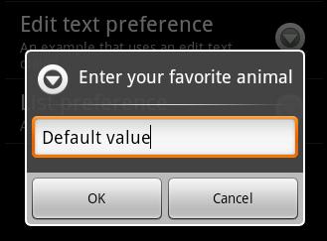
EditTextPreference
Là đối tượng kế thừa từ DialogPreference, cho phép người dùng nhập một chuỗi giá trị.
Cấu trúc thẻ XML:
<EditTextPreference android:key="edittext_preference" android:title="@string/title_edittext_preference" android:summary="@string/summary_edittext_preference" android:dialogTitle="@string/dialog_title_edittext_preference" />

Slide 10
EditTextPreference
Truy cập đối tượng EditTextPreference trong mã nguồn từ tài nguyên XML:
EditTextPreference mPrefEdit = (EditTextPreference) findPreference(“edittext_preference”);
Truy xuất và cập nhật dữ liệu cho EditTextPreference
String value = mPrefEdit.getText();
mPrefEdit.setText(String newValue);

Slide 11
ListPreference +
http://developer.android.com/reference/android/preference/package-summary.html

Slide 12
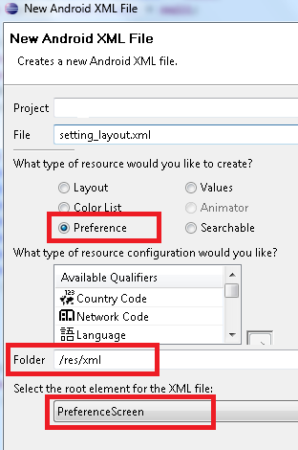
Thao tác với Android XML Resource Editor
Từ Menu File -> New.. -> Others.. (Ctrl + N)
Chọn loại tập tin “Android XML file”
Chọn loại tài nguyên Preference
Finish

Slide 13
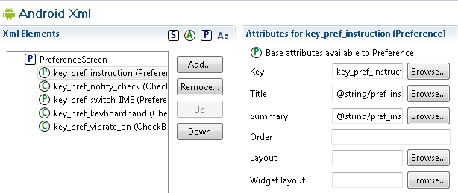
Giao diện Android XML Resource Editor

Slide 14

Hỏi/Đáp + Bài thực hành

